Slide 1

JavaWeb开发 Ajax

Slide 2

Ajax简介

Slide 3
什么是Ajax
Asynchronous JavaScript and XML（异步
JavaScript 和 XML ）
Ajax这个概念的最早提出者Jesse James
Garrett
Ajax并不是一门新的语言或技术,它实际上是
几项技术按一定的方式组合
3
◆
◆
◆

Slide 4
什么是Ajax
Ajax主要涉及以下技术
◆
以XMLHttpRequest为核心，进行发送请求和接收响应
数据
以JavaScript语言为基础
以XML/JSON作为数据传输格式
以HTML、CSS作为界面渲染
4
➢
➢
➢
➢

Slide 5
Ajax技术的优点
Ajax技术的作用
◆
◆
◆
异步请求与响应处理
页面局部刷新处理
Ajax技术的好处
◆
减少页面整体刷新，提升用户体验(局部刷新)
减少交互的数据量，提升程序性能
以异步模式处理请求，较少用户操作等待时间，增
强了用户的操作连续性(异步交互)
5
◆
◆
◆

Slide 6
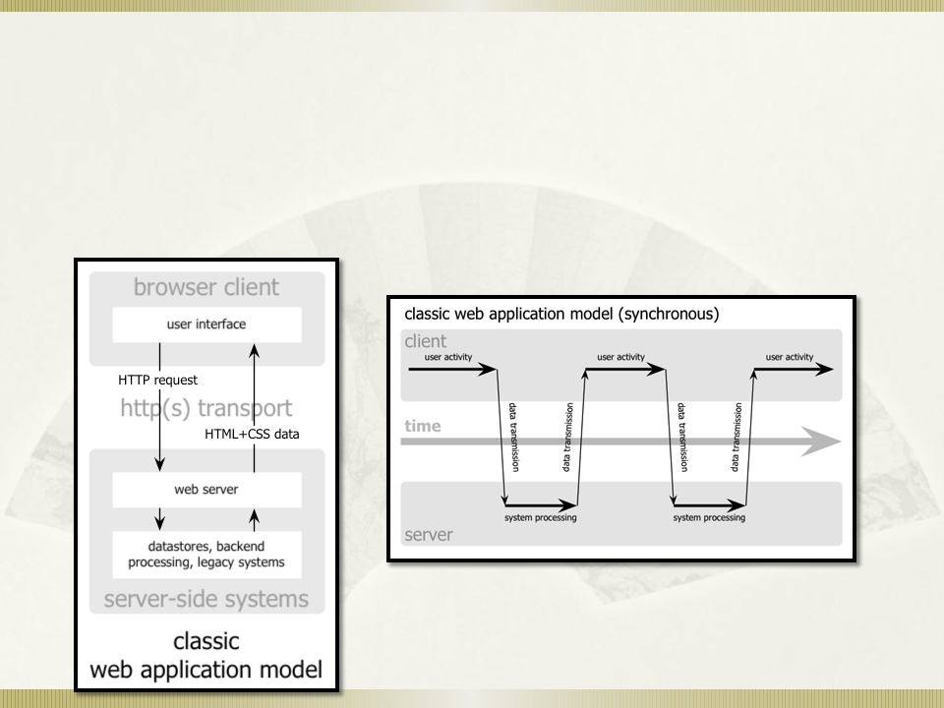
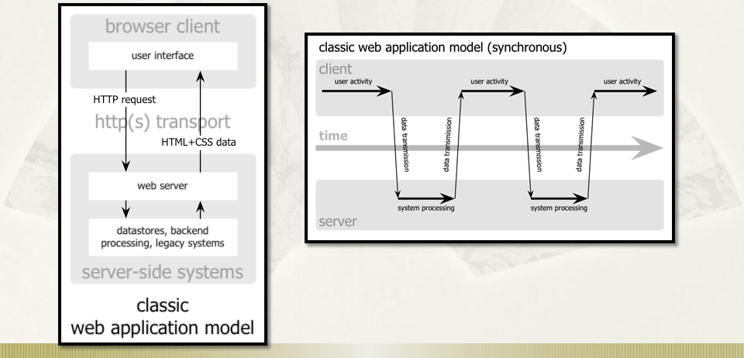
Ajax技术的优点
传统的同步交互模式
◆
6

Slide 7
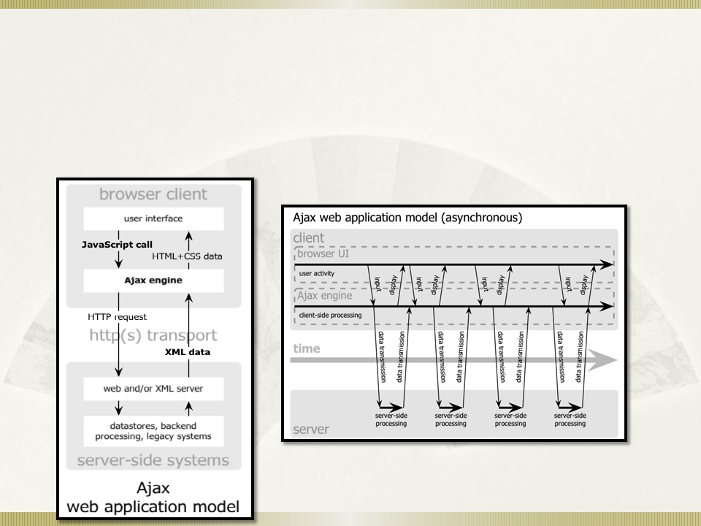
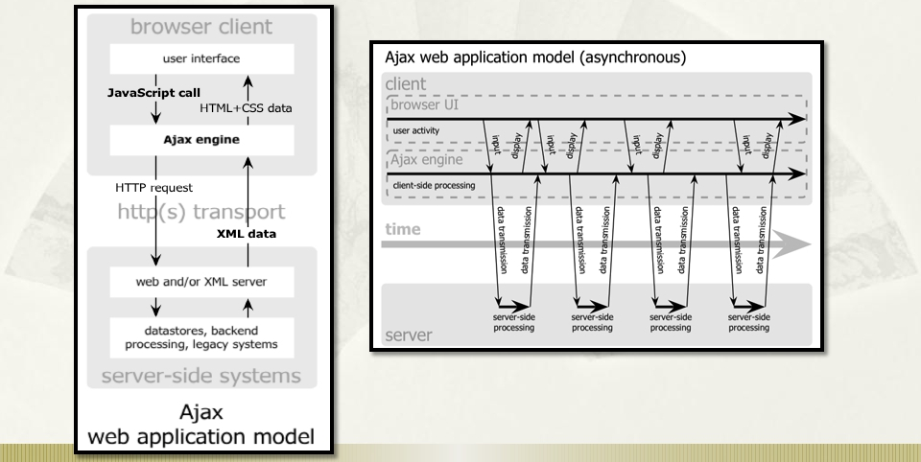
Ajax技术的优点
Ajax的异步交互模式
◆
7

Slide 8
Ajax应用

Slide 9
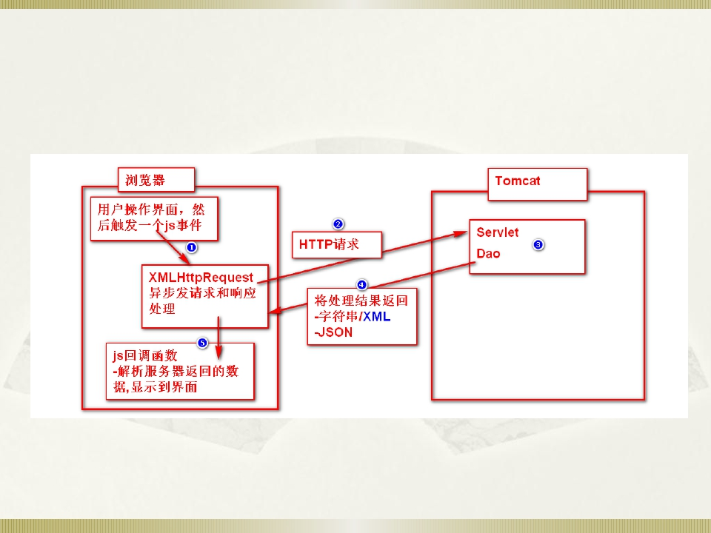
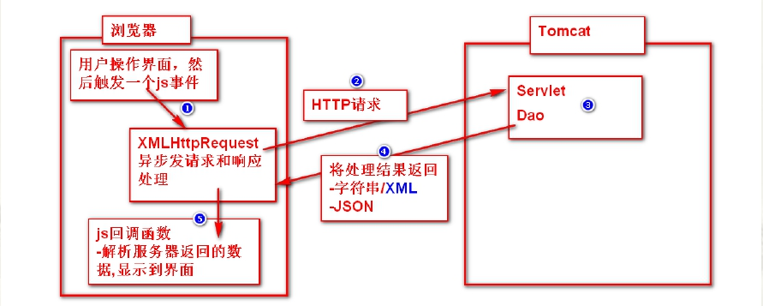
Ajax应用模式
9

Slide 10
XMLHttpRequest
该对象由JavaScript创建并使用，可以向
服务器发送一个HTTP请求。
这样的类首先由Internet Explorer以
ActiveX对象引入, 被称为XMLHTTP. 后来
Mozilla, Safari 和其他浏览器纷纷仿效, 提
供了XMLHttpRequest类,它支持微软的
ActiveX对象所提供的方法和属性。
10
◆
◆

Slide 11

XMLHttpRequest
创建XMLHttpRequest对象
if(window.XMLHttpRequest) {
//Mozilla 浏览器
xhr = new XMLHttpRequest();
} else if (window.ActiveXObject) {
// IE浏览器
xhr = new ActiveXObject("Microsoft.XMLHTTP");
}
◆
11

Slide 12

XMLHttpRequest
创建Ajax请求（get）
◆
xhr.open(get', url, true);
创建Ajax请求（post）
◆
xhr.open('post',url, true);
12

Slide 13

XMLHttpRequest
发送Ajax请求（get）
◆
xhr.send(null);
发送Ajax请求（post）
◆
xhr.setRequestHeader('content-type',
application/x-www-form-urlencoded');
xhr.send(“name=value&name=value”);
13

Slide 14

XMLHttpRequest
当服务器处理完毕后， XMLHttpRequest
◆
会自动调用一个处理函数，这个函数必
须在发送Ajax请求前注册(send方法前)
xhr.onreadystatechange = 事件处理函数;
xhr.send(null);
14

Slide 15
XMLHttpRequest
onreadystatechange事件在readyState属
性值发生改变时触发。
readyState属性表示Ajax请求与服务器的
交互状态
◆
◆
0 (请求未初始化)
1 (请求正在发送)
2 (请求发送完毕)
3 (响应交互中)
4 (响应完成)
➢
➢
➢
➢
➢
15

Slide 16
XMLHttpRequest
stauts属性表示服务器返回的HTTP请求
响应值。例如
◆
200 表示请求成功
404 资源未找到
500 内部服务器错误，如servlet代码错误等
➢
➢
➢
16

Slide 17
XMLHttpRequest
当readyState==4并且status==200时，可
以通过下列属性获取服务器返回的信息
◆
responseText返回字符串类型，获取服务器返回的
文本信息
responseXML返回DOM对象，获取服务器返回的
XML信息
17
➢
➢

Slide 18
Ajax技术应用步骤
创建XMLHttpRequest对象
调用open方法，创建请求
设定onreadystatechange事件函数，用于
响应处理
调用send方法发送请求
◆
◆
◆
◆
18

Slide 19
Ajax+JSON应用

Slide 20
基于JSON格式交互数据
JSON （JavaScript Object Notation）是
JavaScript语言中的一种对象类型。
JSON的好处是易于阅读和JavaScript解析
当客户端和服务器端交互大量数据时，使用JSON
格式传输可以简化客户端和服务器端的编程
20
◆
◆
◆

Slide 21

基于JSON格式交互数据
服务器端
Servlet
{“name”:”scott“
，”age”:23}
客户端
浏览器
Ajax对象
{“name”:”scott“
，”age”:23}
服务器端
php
21

Slide 22
JSON对象格式
JSON对象格式
{“key”: value, “key”: value}
JSON对象实例：
{“id”: 101, “name”:“tom”}
[{“id”: 101, “name”:“tom”},
{“id”: 102, “name”:“rose”}]
◆
◆
22

Slide 23
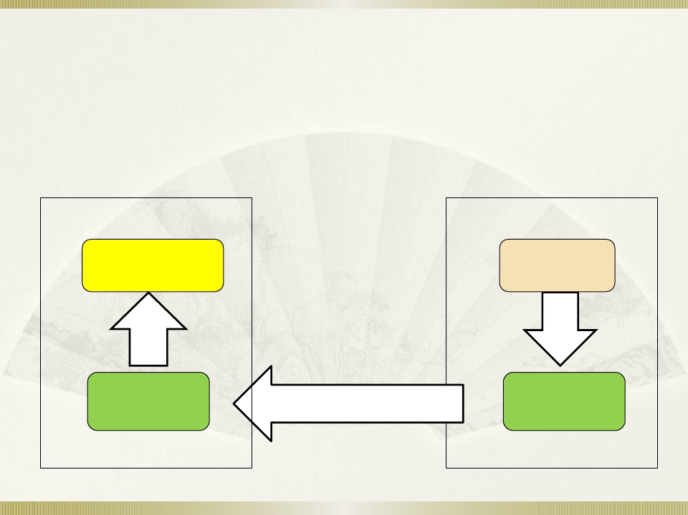
JSON在Ajax中的使用
客户端
JavaScript
对象
Web服务器
Java对象
转
换
1
2
换
转
JSON
字符串
JSON
字符串
网络传输JSON字符串
23

Slide 24
服务器端转换
在服务器端需要将Java对象转成JSON字符串,可
以通过json-lib.jar工具包简化Java编程
◆
commons-beanutils.jar
commons-collections.jar
common-logging.jar
common-lang.jar
ezmorph.jar
json-lib.jar
➢
➢
➢
➢
➢
➢
24

Slide 25

服务器端转换
Java单个对象转成JSON字符串
◆
User user = new User(“1”,”小兄弟”,“女”）；
JSONObject obj = JSONObject . fromObject(user);
String jsonStr = obj . toString ( ) ;
25

Slide 26

服务器端转换
Java集合对象转成JSON字符串
◆
List<User> list = new ArrayList<User>();
User user1 = new User(“1”,”小兄弟”, “女”）；
list.add(user1);
… …
JSONArray obj = JSONArray . fromObject(list);
String jsonStr = obj . toString ( ) ;
26

Slide 27
客户端转换
JSON字符串转换成JavaScript对象，常用方法
◆
使用eval函数
使用JSON.parse()函数
使用其他js函数库
➢
➢
➢
27

Slide 28
客户端转换
使用eval()函数
◆
var str = ‘{“id”： 1，“name”: “张三”}’;
var obj = eval(“(”+str +”)”)；
alert
( obj . name）；
28

Slide 29
客户端转换
使用JSON.parse()函数
◆
var str = ‘{“id”： 1，“name”: “张三”}’;
var obj = JSON.parse(str)；
alert
( obj . name）；
29

Slide 30
常见问题

Slide 31
浏览器缓存
不同浏览器对于相同请求地址的处理方案
◆
Chrome 重新发送请求
➢
Firefox
重新发送请求
➢
IE浏览器 不再发送请求
➢
IE浏览器提供的AJAX对象，在发送GET请求时，
会先查看是否访问过该地址，如果该地址访问
过，浏览器就不再发送请求，而是取出先前浏
览器缓存的数据内容
31
◆

Slide 32

浏览器缓存
浏览器缓存的解决方案
◆
使用Get请求，在请求地址后面添加一个系统时间或
➢
一个随机数，例如
xhr.open(‘get‘ , ‘load.do?r='+new Date().getTime());
或
xhr.open(‘get‘ , ‘load.do?r='+Math.random());
使用Post请求
➢
32

Slide 33

POST提交乱码
乱码原因
◆
所有浏览器对Ajax请求参数都使用UTF-8进行编码，
而服务器默认使用iso-8859-1去解码，所以产生乱码
➢
解决方法
◆
➢
在服务器接收请求参数前设置解析编码
request.setCharacterEncoding（”UTF-8”）；
33

Slide 34
GET提交乱码
乱码原因
◆
IE浏览器发送请求时，会默认使用GBK字符集对请求
参数进行编码，而其它浏览器会使用UTF-8。
服务器默认情况下使用的是ios-8859-1进行解码，所
以产生乱码
34
➢
➢

Slide 35

GET提交乱码
解决方法
◆
在浏览器发送请求前，先将URL利用encodeURI()编码。
encodeURI会使用UTF-8对请求地址中的中文进行编码
var uri = „xxx.do?name=张三';
xhr.open('get„ , encodeURI(uri) );
在服务器端进行编码转换
➢
➢
String name = request.getParameter(“name”);
name = new String(name.getBytes(“iso-8859-1”),”utf-8”);
35

Slide 36
总结和答疑

